Slide 1


电子线路设计、测试与实验
华中科技大学 电子与信息工程系
王振

Slide 2

计数类时序逻辑设计
华中科技大学电子与信息工程系
王振

Slide 3
1
计数类时序逻辑的设计方法

Slide 4
计数类时序逻辑设计
直接的计数类需求
  秒计数器
  计数规律为每秒种计数值增加1
  取值范围为00~59
  分钟计数器
  计数规律为每分钟计数值增加1
  取值范围为00~59
  小时计数器
  计数规律为每小时计数值增加1
  取值范围为00~23（24小时进制）或者是01~12（12小时进制）
  电梯楼层计数器
  计数规律为电梯每上升或者下降一层楼计数值加1或者减1
  取值范围为最低楼层~最高楼层

Slide 5

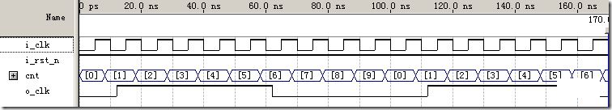
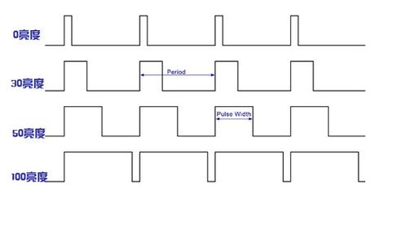
计数类时序逻辑设计
间接的计数类需求
  时钟10分频器
  计数规律为每10个输入时钟得到1个输出时钟
  PWM信号产生电路
  通过配置一个脉冲的周期和在这个脉冲内高电平所占的比例来驱动后级的电路（如LED）
  呼吸灯控制器
  通过动态改变PWM的参数方式让最终输出驱动的LED显示出呼吸的律动

Slide 6
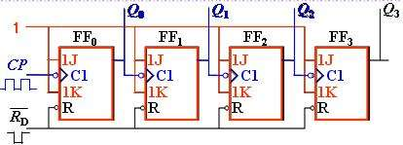
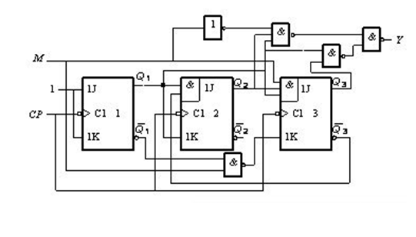
计数类时序逻辑设计
计数类时序逻辑设计过程
  分析计数规律
  是否计数使能的需求
  确定计数器类型
  异步计数器
  同步计数器

Slide 7
计数类时序逻辑设计
计数类时序逻辑设计过程
  是否需要级联，分级连接方式
  异步方式
  同步方式
  是否需要译码显示
  固定显示
  动态扫描

Slide 8
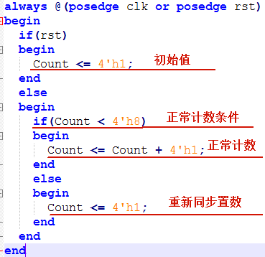
计数类时序逻辑设计
举例：设计一个计数规律为1,2,3,4,5,6,7,8,1,2,3…的计数器
  确定计数规律：1~8循环，初始值为1
  确定计数使能的需求：无需求
  选用计数器类型：设计成同步计数器
  级联需求：无级联
  译码显示：无需求
  通过Verilog HDL语言进行描述
  复杂一点的级联方式通过后面的举例来说明

Slide 9
2
HDL分层次、分模块设计举例

Slide 10
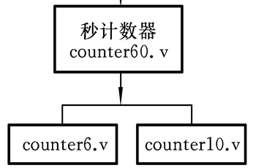
HDL分层次、分模块设计举例
举例：通过分层次分模块的方式设计一六十进制的秒计数器
计数器分析与实现：
  计数器由两个模块组成，6进制计数模块和10进制计数模块
  设计6进制计数模块
  设计10进制计数模块
  层次调用的方式实现60进制计数器模块

Slide 11
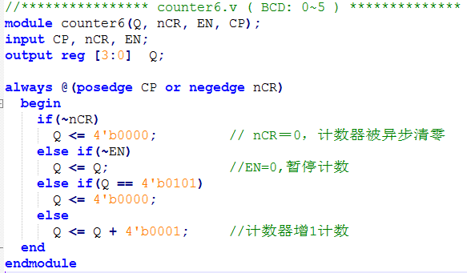
HDL分层次、分模块设计举例
设计6进制计数器
  确定计数规律：0~5循环，初始值为0
  确定计数使能的需求：本计数器有计数使能的需求，只有在低位准备进位的时候才能够进行计数，否则就只能够维持原状态。
  选用计数器类型：设计成同步计数器
  译码显示：有需求，显示秒数（计数值为BCD码，不可以是十六进制）
  Verilog HDL语法实现计数器设计

Slide 12
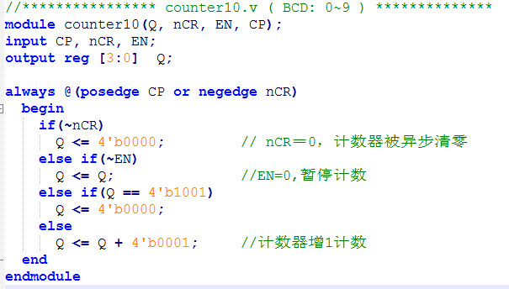
HDL分层次、分模块设计举例
设计10进制计数器
  确定计数规律：0~9循环，初始值为0
  确定计数使能的需求：本计数器有计数使能的需求，只有在低位准备进位的时候才能够进行计数，否则就只能够维持原状态。
  选用计数器类型：设计成同步计数器
  译码显示：有需求，显示秒数（计数值为BCD码，不可以是十六进制）
  Verilog HDL语法实现计数器设计

Slide 13
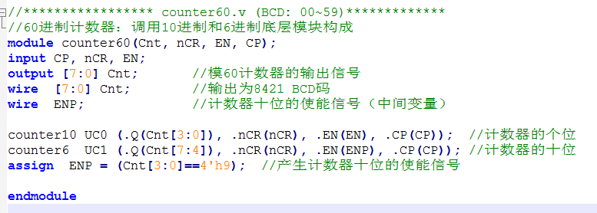

HDL分层次、分模块设计举例
设计（顶层）60进制计数器
  确定计数规律：00~59循环，初始值为0
  确定计数使能的需求：本计数器有计数使能的需求。
  选用计数器类型：设计成同步计数器
  译码显示：有需求，显示秒数（计数值为两个分别的BCD码便于后面显示电路的实现，不可以是十六进制）
  Verilog HDL语法实现计数器设计

Slide 14
HDL分层次、分模块设计举例
层次调用需要注意：
  描述应严格保持名字的一致性！

Slide 15
动态扫描方式下的
七段数码管显示设计
3

Slide 16
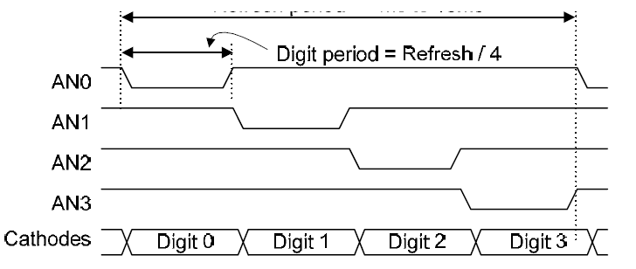
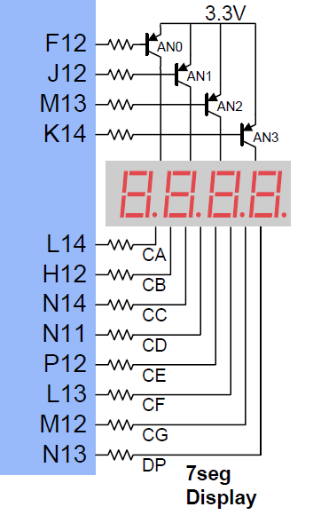
动态扫描方式下的七段数码管显示
分析Basys2开发板上的七段数码管的电路
共阳极电路
通过四个位选端的三极管控制阳极端供电的开启
位选端为低电平的时候将对应三极管的C极和E极导通
A~G、DP这8个段选端为低电平的时候对应的码段点亮
只有位选和段选端同时作用的时候对应位的对应码段点亮，用以显示有意义的数或者字母

Slide 17
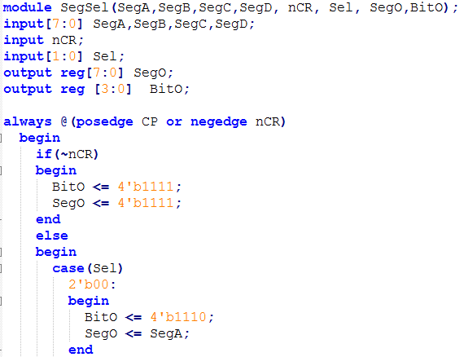
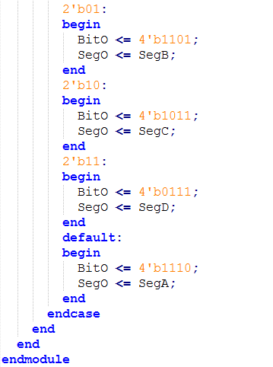
本学期课程安排
使用Verilog HDL语言完成动态扫描方式部分电路

Slide 18
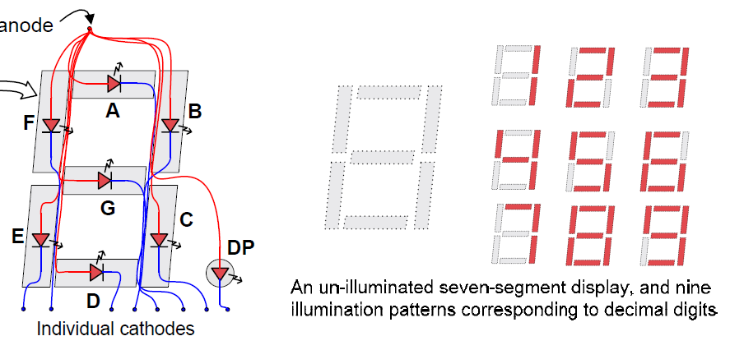
动态扫描方式下的七段数码管显示
每个七段数码管通过不同的位的点亮组合来完成数字和字母的表达

Slide 19
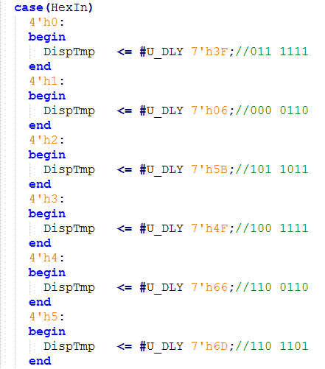
动态扫描方式下的七段数码管显示
通过case语句完成七段数码管显示不同段码所代表的人眼可识别的意义
需要注意最终显示的码段是通过0点亮还是1点亮！！！！！

Slide 20
4
本次课程实验内容

Slide 21
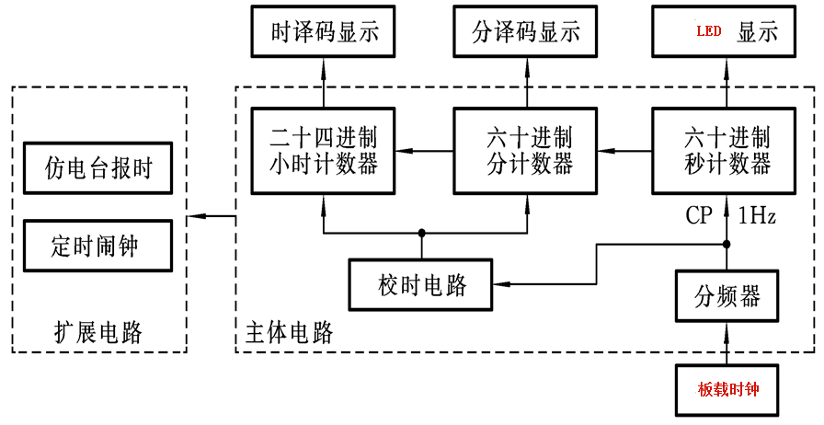
本次课程实验内容
实验2：用EDA技术设计多功能数字钟
框图1

Slide 22
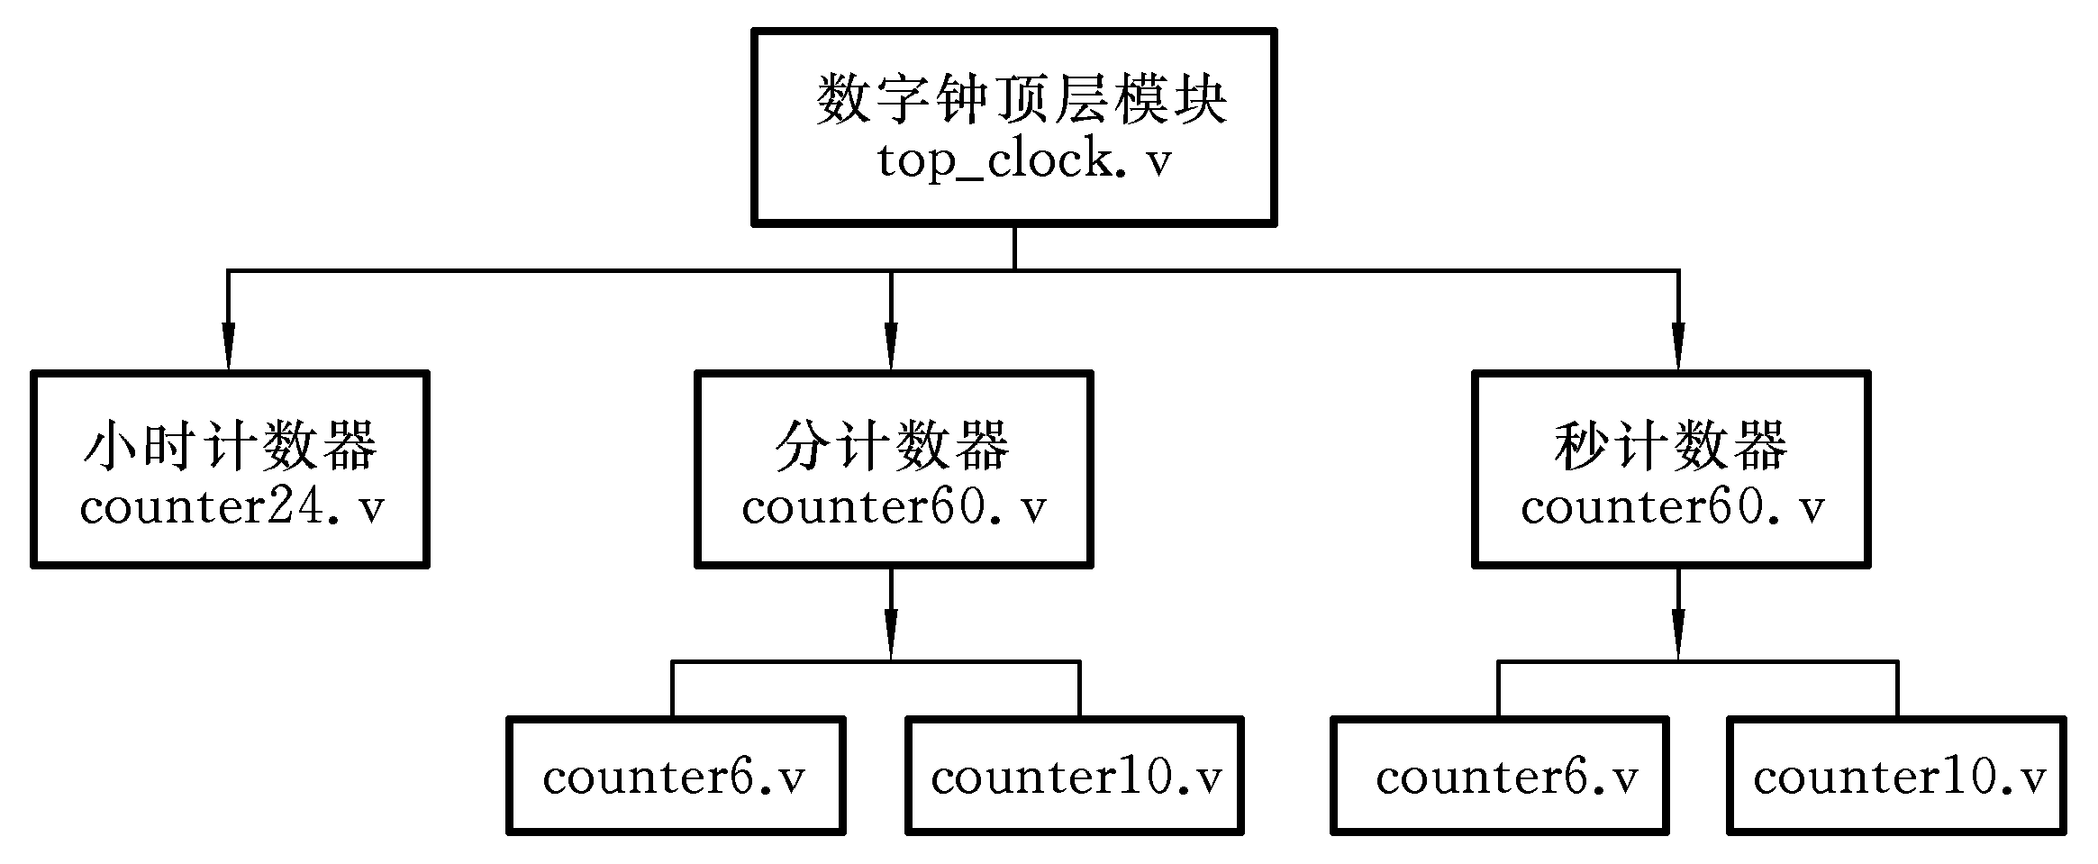
本次课程实验内容
实验2：用EDA技术设计多功能数字钟
框图2

Slide 23
本次课程实验内容
实验2：用EDA技术设计多功能数字钟
时间周次：6，7
提高要求
检查《电子线路设计、测试与实验（二）》单元八测验结果
P241页设计课题1 步进电机脉冲分配器
  能够任意设定闹铃时间（只设定小时和分钟，闹铃会持续响一分钟）
  小时显示的12/24进制切换（并用LED指示AM和PM）
  报正点时数（从整点零分1秒开始，奇数秒点亮LED，偶数秒熄灭，几点钟LED闪烁几下，如果是12小时进制的显示情况下，需要按照24小时进制下面的计数进行报时，零点或者下午12点都需要报时24下，报时完毕LED熄灭）
  验收相关电路的仿真与下载实现结果

Slide 24
本次课程实验内容
实验报告要求
实验名称
实验任务及要求
实验条件（实验仪器、软件、实验板等）
电路的设计过程：
  组成框图、工作原理
  电路设计（或源代码及注释）及仿真波形
调试过程：
  调试步骤
  调试中碰到的问题及解决方法
  最后观察到的实验结果
实验的收获、体会与改进建议（含对实验课程看法）

Slide 25
谢谢观看

